Slide 1
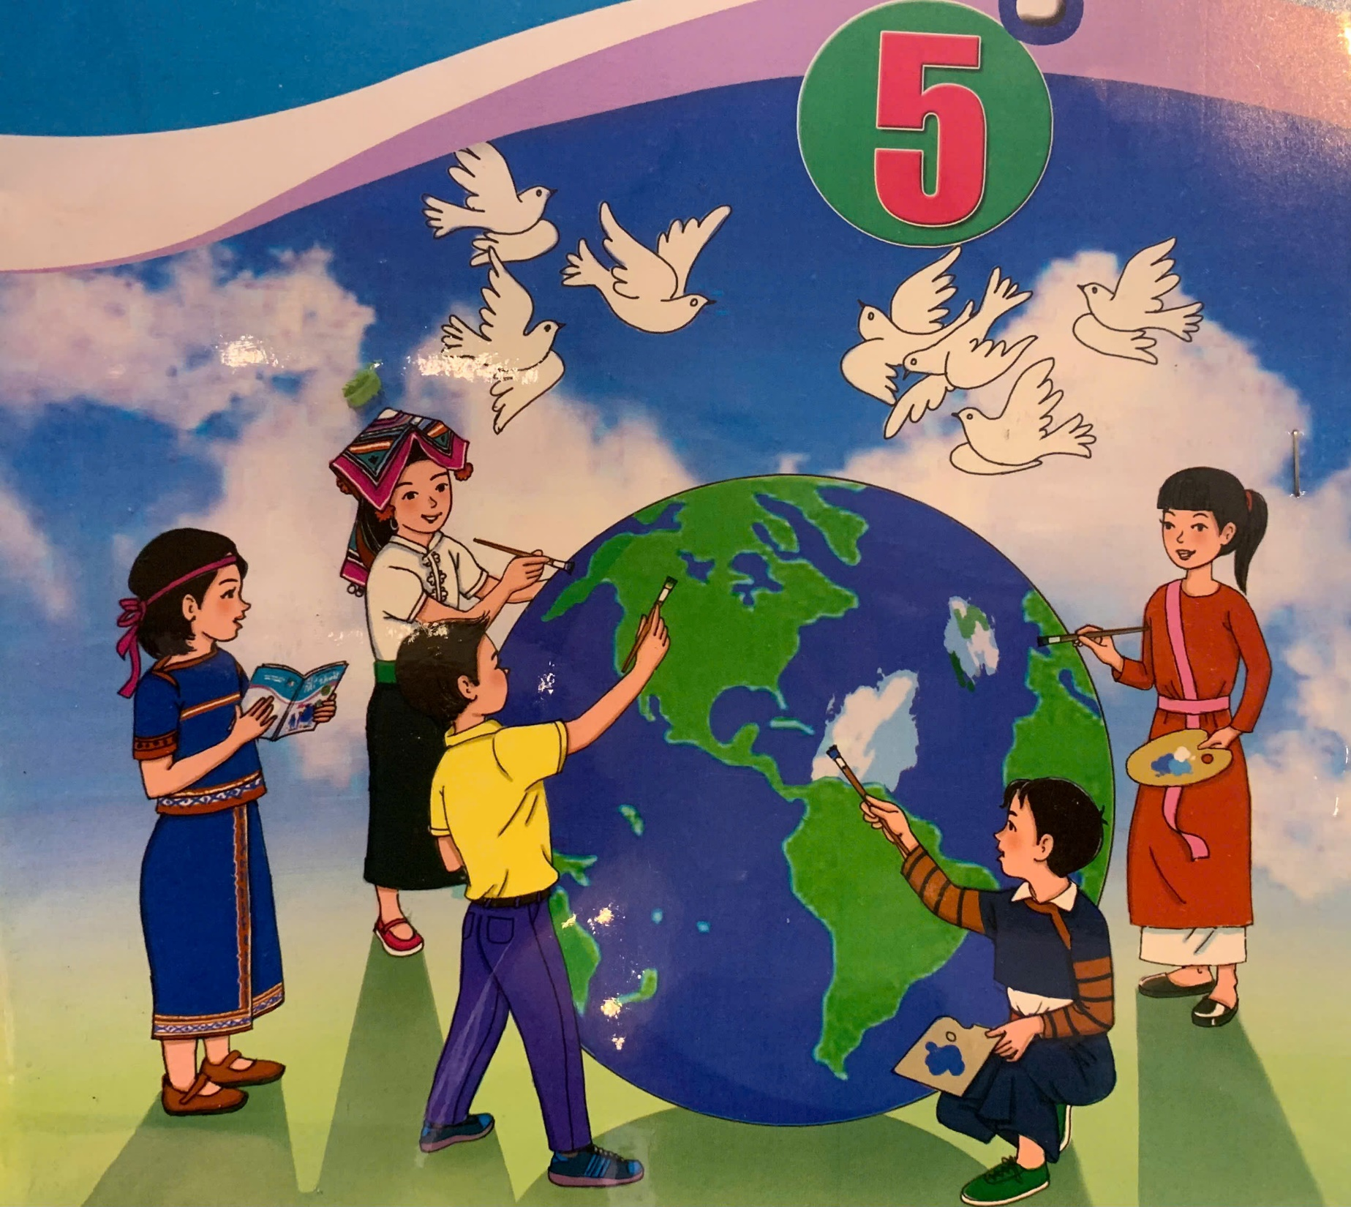
TRƯỜNG TIỂU HỌC NHƠN HỘI
MĨ THUẬT
GIÁO VIÊN: HUỲNH VĂN QUANG NĂM HỌC: 2024 - 2025.

Slide 5
(Tiết 1)

Slide 8
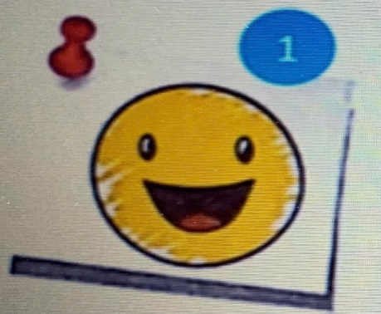
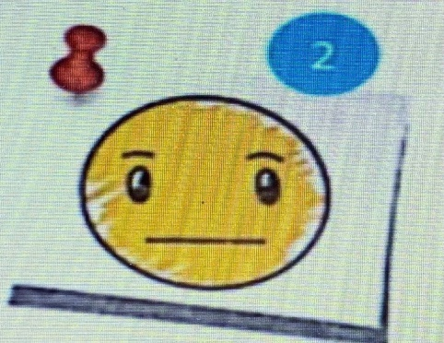
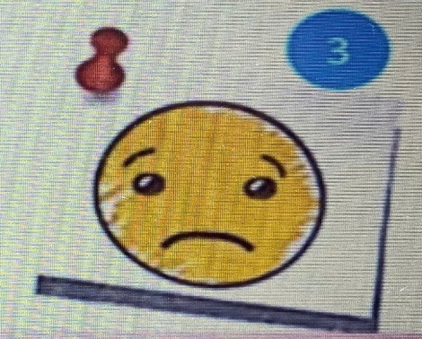
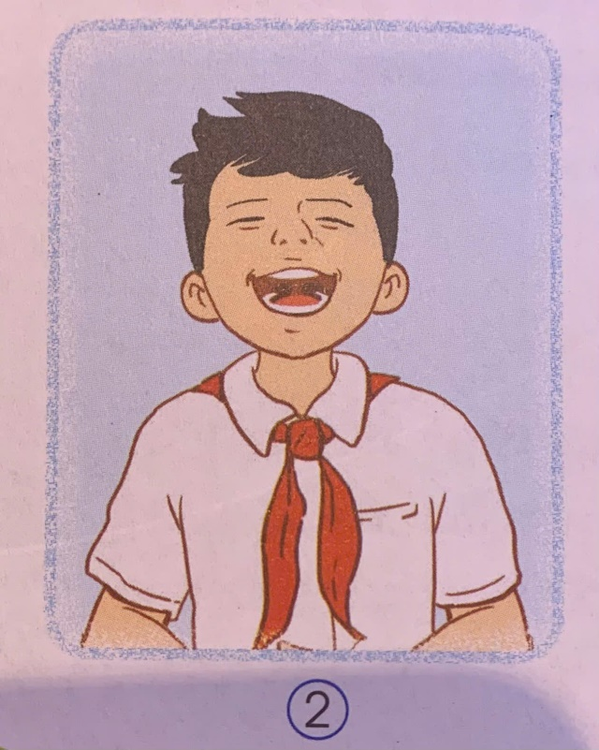
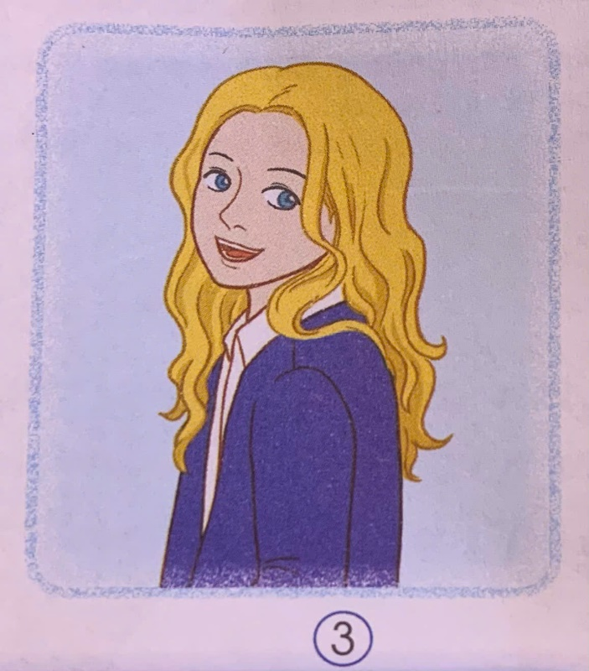
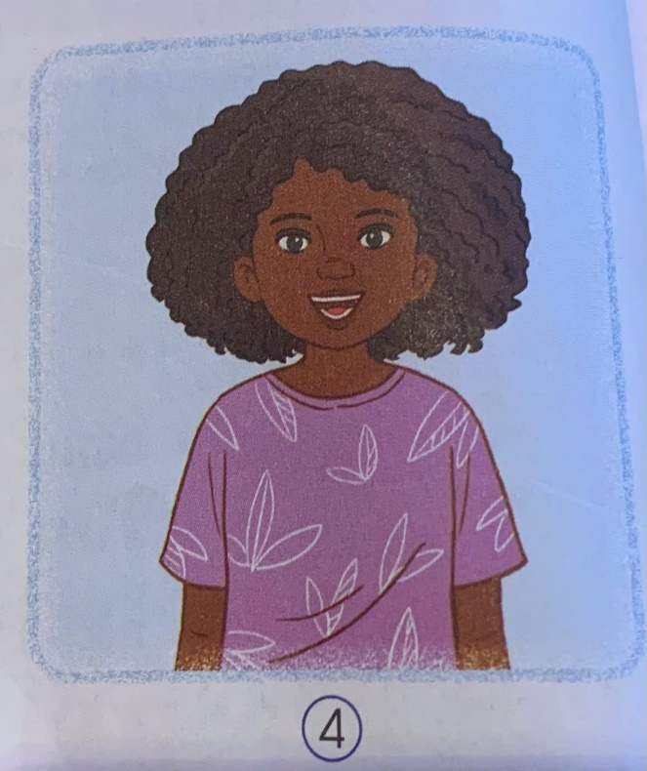
Tóc đen, da vàng Tóc sáng, da trắng Tóc xoăn, da ngâm
Việt Nam, Châu Á Mỹ, Anh, Châu Âu Angola, Châu Phi

Slide 9
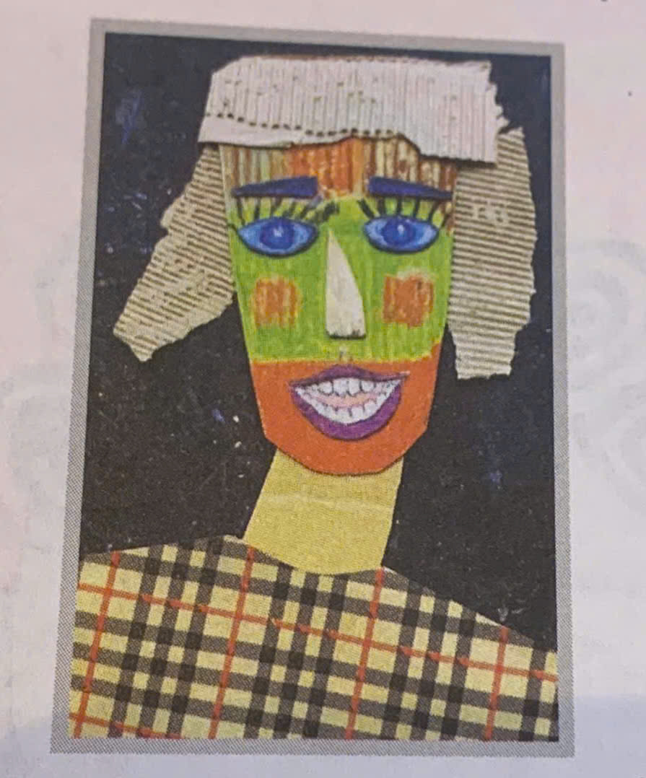
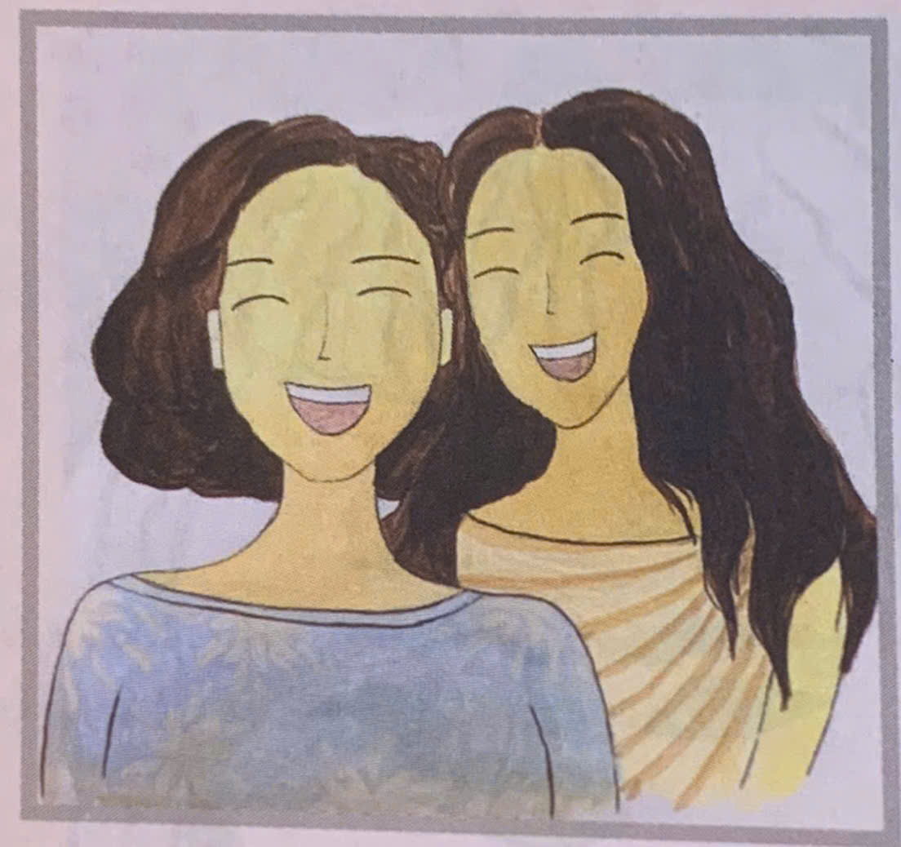
. Quan sát hình ảnh SGK trang 15 và cho biết:
1 - TIGGA NGƯỜI BẠN
2 – ĐÔI BẠN THÂN
Mỗi khuôn mặt biểu đạt cảm xúc như thế nào?
Các sản phẩm được tạo nên bằng hình thức thực hành và chất liệu nào?

Slide 11
* CÁCH THỰC HIỆN:

Slide 14
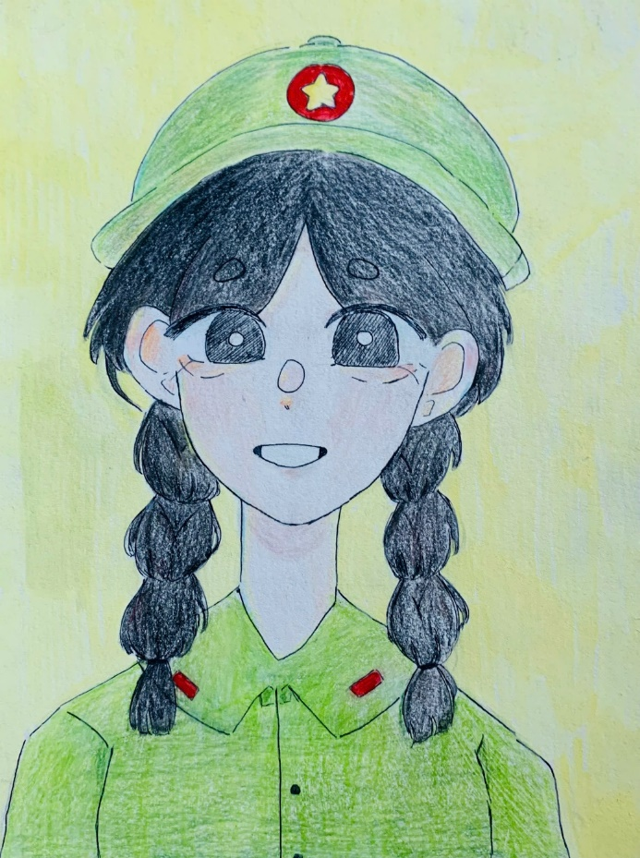
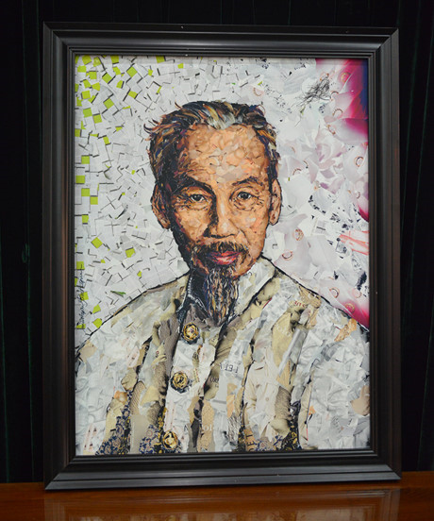
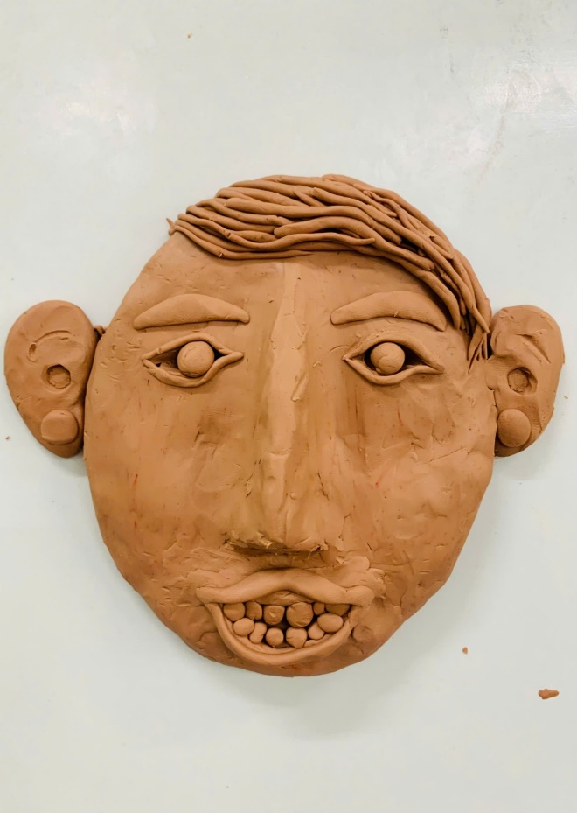

Slide 15
2. THỰC HÀNH, SÁNG TẠO
- Em hãy sáng tạo sản phẩm mĩ thuật đề tài khuôn mặt vui vẻ theo ý thích.
- Khổ giấy A3 theo mỗi nhóm.
- Chất liệu tùy chọn.

Slide 16
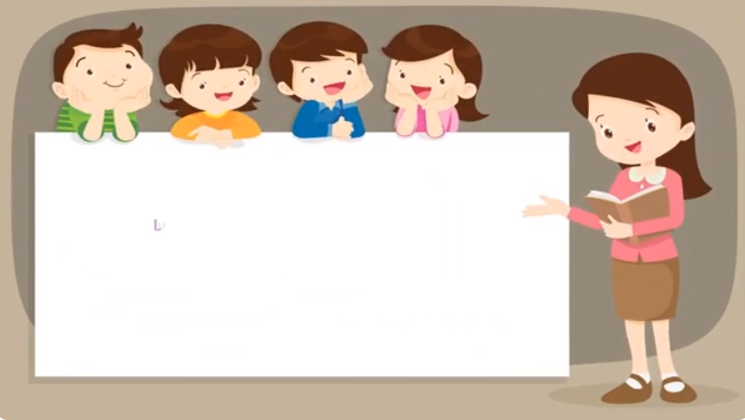
3. Cảm nhận, chia sẻ:
+ Em tạo sản phẩm bằng hình thức nào, vật liệu nào?
+ Chi tiết nào thể hiện cảm xúc vui vẻ?
+ Em thích sản phẩm nào nhất? Vì sao?

Slide 17
4. Vận dụng:
- Quan sát và nhận ra nét biểu cảm trên khuôn mặt bạn bè, mọi người xung quanh em.

Slide 18
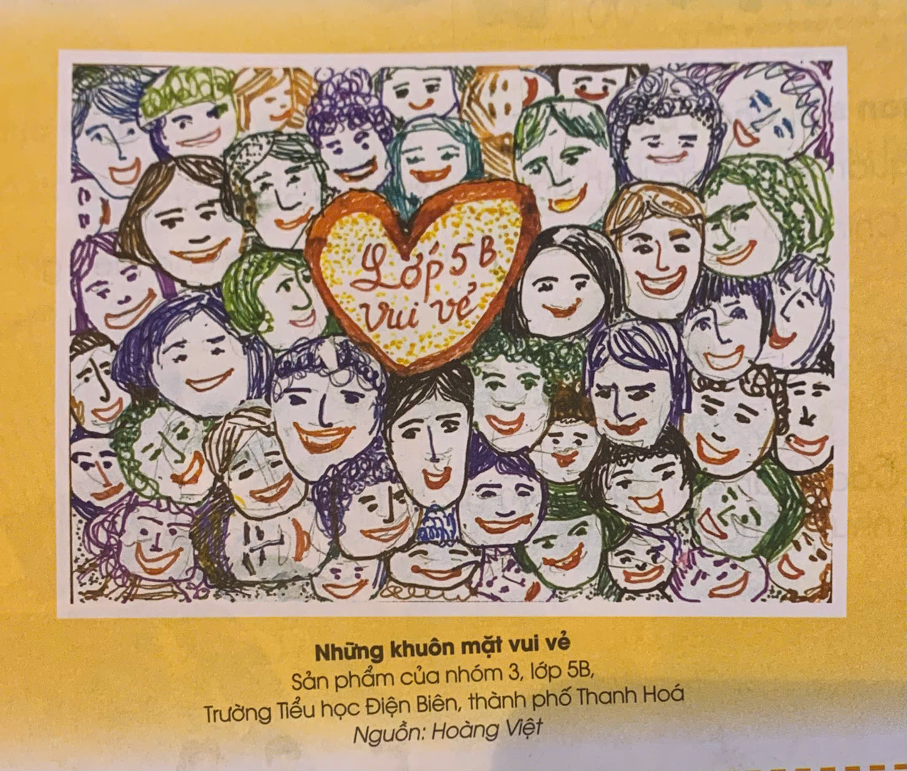

Slide 19
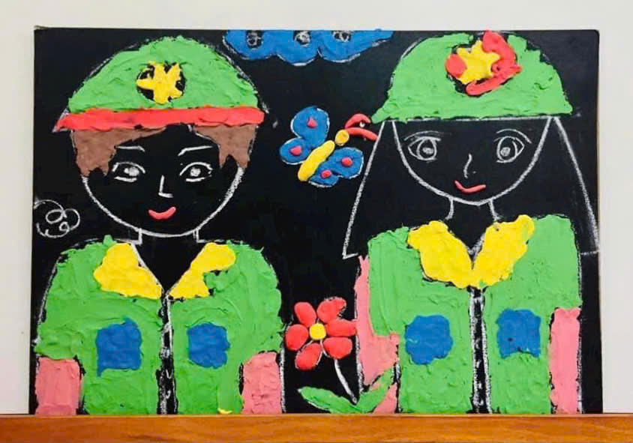
BÀI HỌC ĐẾN ĐÂY LÀ KẾT THÚC!
KÍNH CHÚC QUÝ THẦY CÔ GIÁO NHIỀU SỨC KHỎE,
CÔNG TÁC THẬT TỐT VÀ
CHÚC CÁC EM CHĂM NGOAN, HỌC GIỎI!

